Slide 1
Здоровьесберегающие технологии
Здоровье – это самое ценное, что есть у человека. Н.А. Семашко

Slide 2
Наша цель на сегодня:
познакомить Вас, уважаемые товарищи родители, с современными здоровьесберегающими технологиями ДОУ;
показать применение технологий в ходе работы с детьми дошкольного возраста;
дать соответствующие рекомендации по данному вопросу.

Slide 3
Здоровье - это состояние полного физического, психического
и социального благополучия, а не просто отсутствие болезней или
физических дефектов.
(Всемирная организация здравоохранения).

Slide 4
Что же такое здоровьесберегающие технологии?

Slide 5
Здоровьесберегающая технология - это система мер, направленных на сохранение здоровья ребенка на всех этапах его обучения и развития.

Slide 6
Здоровьесберегающие технологии – это
Динамические паузы (физкультминутки) (рекомендуются для всех детей в качестве профилактики при утомлении);
Подвижные и спортивные игры (проводятся ежедневно в соответствии с возрастом детей);
Релаксация (проводится для всех возрастных групп, при этом используется спокойная музыка, звуки природы);
Гимнастика пальчиковая (рекомендована всем детям, особенно с речевыми проблемами);
Гимнастика для глаз (проводится ежедневно с младшего возраста в зависимости от зрительной нагрузки);
Гимнастика дыхательная (проводится в различных формах физкультурно-оздоровительной работы);
Гимнастика бодрящая (проводится ежедневно после дневного сна);
Гимнастика ортопедическая (проводится в различных формах физкультурно-оздоровительной работы, рекомендована детям с плоскостопием);
Стретчинг (упражнения на растягивание, рекомендован детям со среднего возраста с вялой осанкой и плоскостопием) ;
Гимнастика утренняя (ежедневно, утром, перед завтраком во всех группах);
Комплексное закаливание (с младшего дошкольного возраста : обливание стоп, полоскание горла водой комнатной температуры), ходьба по ребристой поверхности…)
Игровой самомассаж (в зависимости от поставленных целей, сеансами либо в различных формах физкультурно-оздоровительной работы с детьми старшего возраста);
Кислородный коктейль (принимается в течение 2 недель один раз в месяц).

Slide 7
Ресурсное обеспечение
здоровьесберегающей деятельности
в детском саду
Закон «Об образовании»
Концепция дошкольного воспитания от 16.06.89 №7/1
Санитарно-эпидемиологические правила и нормативы СанПиН 2.4.1.2660-10
Устав образовательного учреждения
Приказ Минздрава России от 30.06.09 №186/272 «О совершенствовании системы медицинского обеспечения детей в образовательных учреждениях»
Инструктивно-методическое письмо Минобразования России «О гигиенических требованиях, максимальной нагрузке на детей дошкольного возраста в организованных формах обучения» от 14.03.00.

Slide 8
Здоровьесбережение
в режиме дня

Slide 9
Физкультурное занятие: занятия проводятся в соответствии с программой, перед занятием необходимо хорошо проветрить помещение.

Slide 10
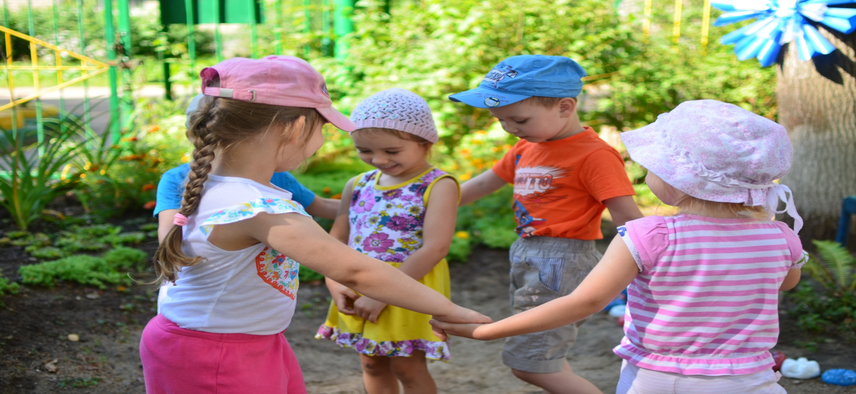
Подвижные и спортивные игры: подбираются в соответствии с возрастом ребёнка, местом и временем её проведения. В детском саду используем лишь элементы спортивных игр.

Slide 11
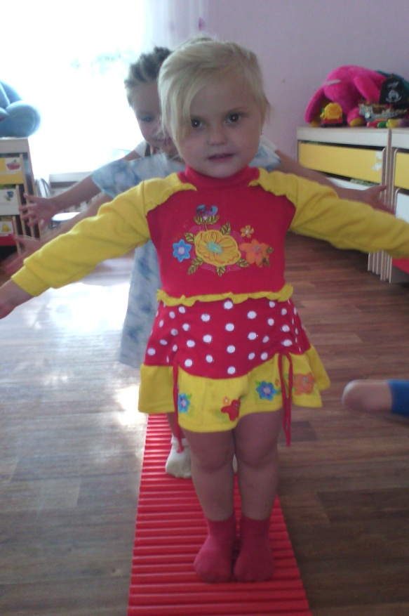
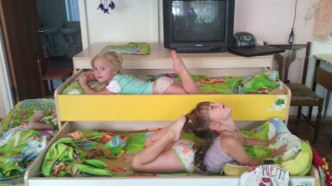
Гимнастика бодрящая, закаливание: форма проведения различна: упражнения на кроватках, обширное умывание, ходьба по дорожкам «здоровья», контрастный душ стоп и другие.

Slide 12
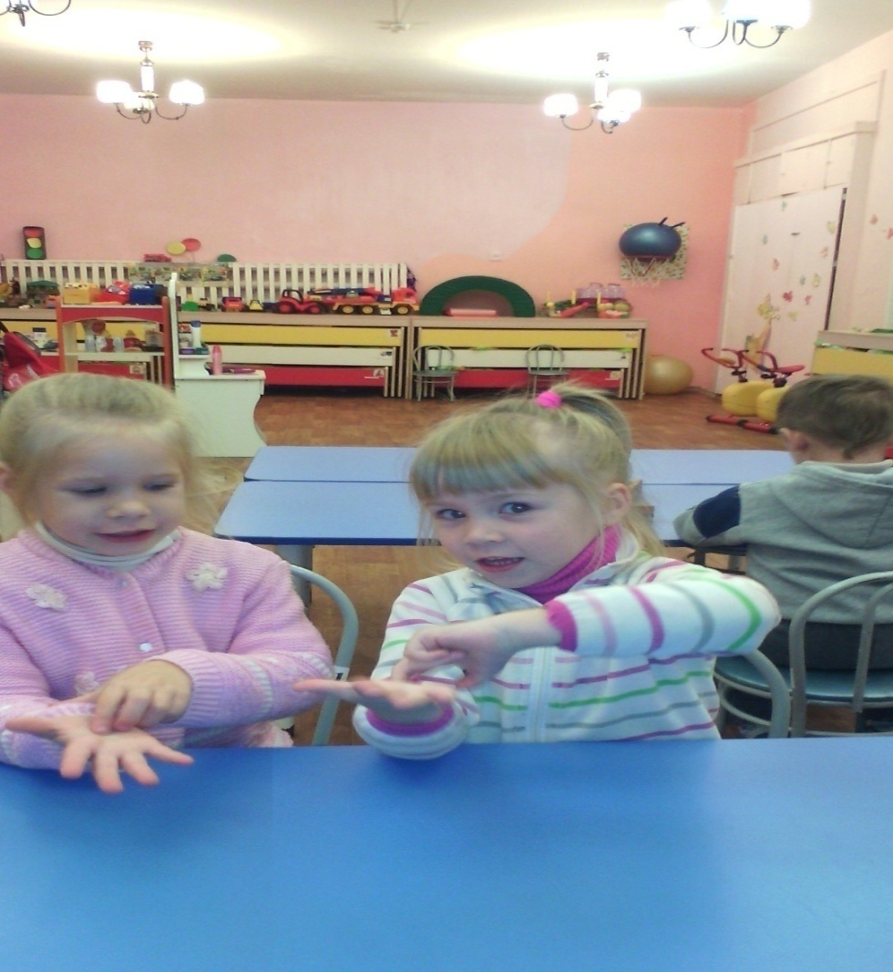
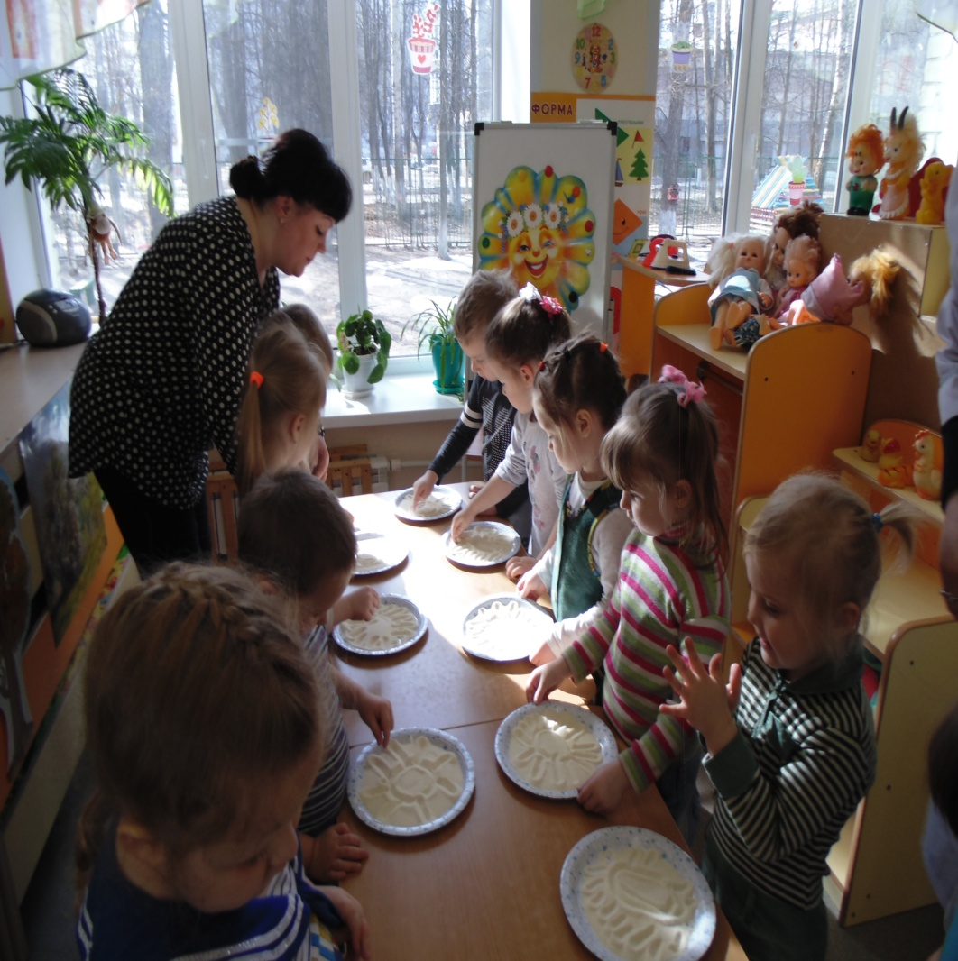
Гимнастика пальчиковая: рекомендуется всем детям, особенно с речевыми проблемами. Проводится в любой удобный отрезок времени.

Slide 13
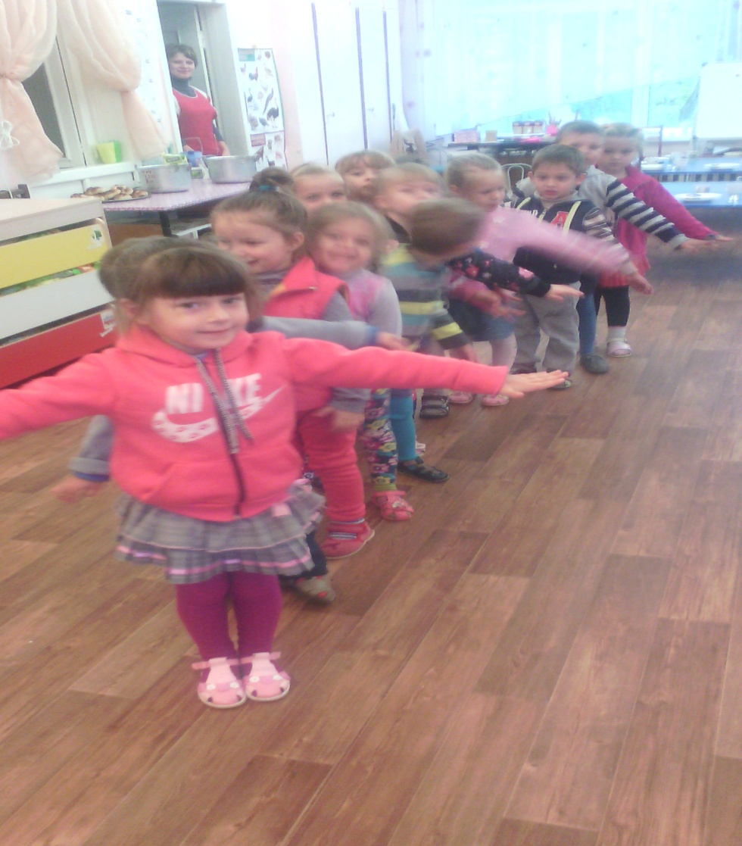
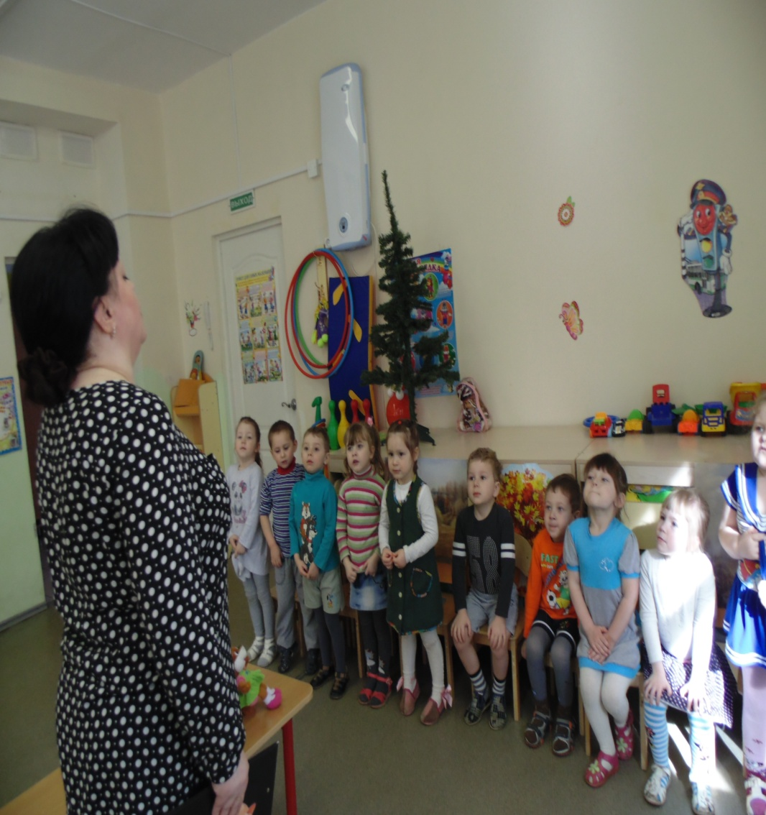
Динамические паузы и физкультминутки: рекомендуются для всех детей в качестве профилактики при утомлении.

Slide 14
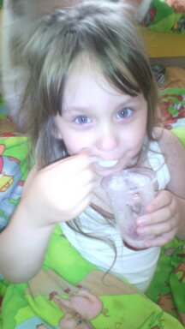
Кислородный коктейль: Кислородный коктейль представляет собой густую лакомую пенку, состоящую из основы (сок, фитонастой) и тысячи невесомых, но удивительно полезных и разнообразных по своим целебным свойствам молекул кислорода. Неутомимая армия крохотных кислородных тружеников помогает организму быстро и эффективно избавиться от негативных последствий кислородного голода и зарядиться бодростью, энергией и хорошим настроением. Одна порция кислородного коктейля с успехом может заменить многочасовую прогулку в лесу.

Slide 15
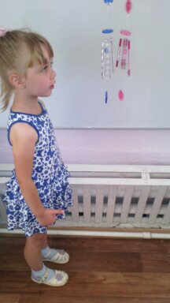
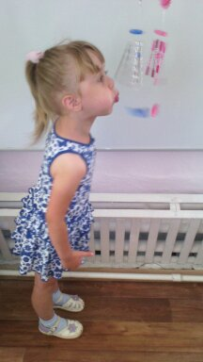
Гимнастика дыхательная: прекрасно дополняет любое лечение (медикаментозное, гомеопатическое, физиотерапевтическое), развивает ещё несовершенную дыхательную систему ребёнка, укрепляет защитные силы организма.

Slide 16
Занятия познавательного характера по региональной Программе «ОЗОЖ»
Гигиена тела. Правила личной гигиены.

Slide 17
Нетрадиционное здоровьесберегающее оборудование в нашей группе

Slide 24
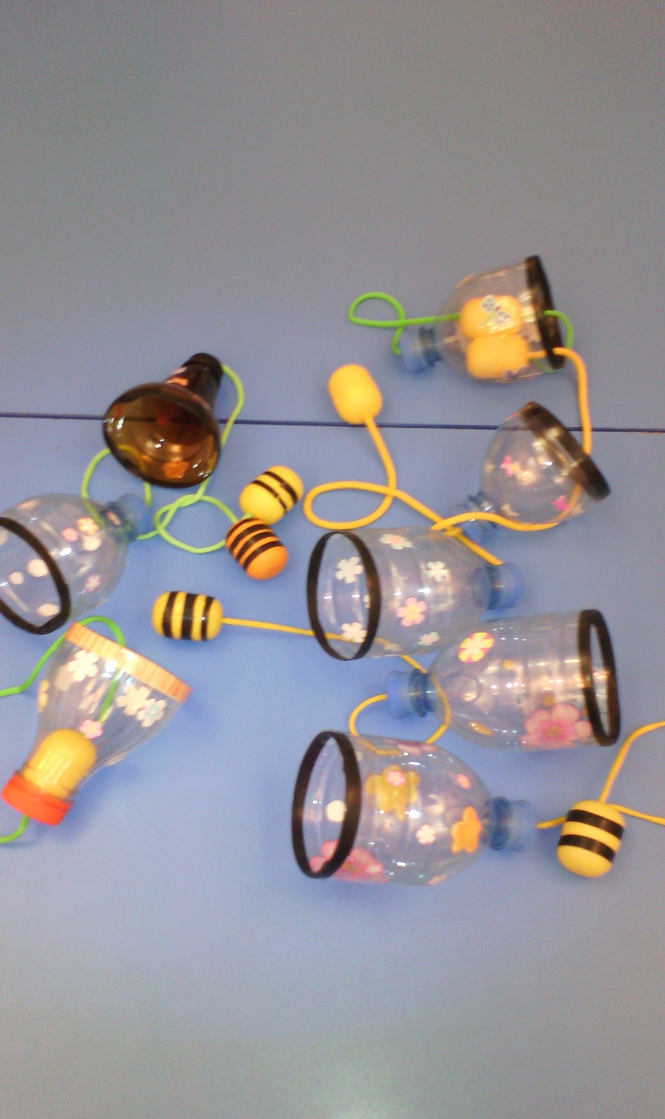
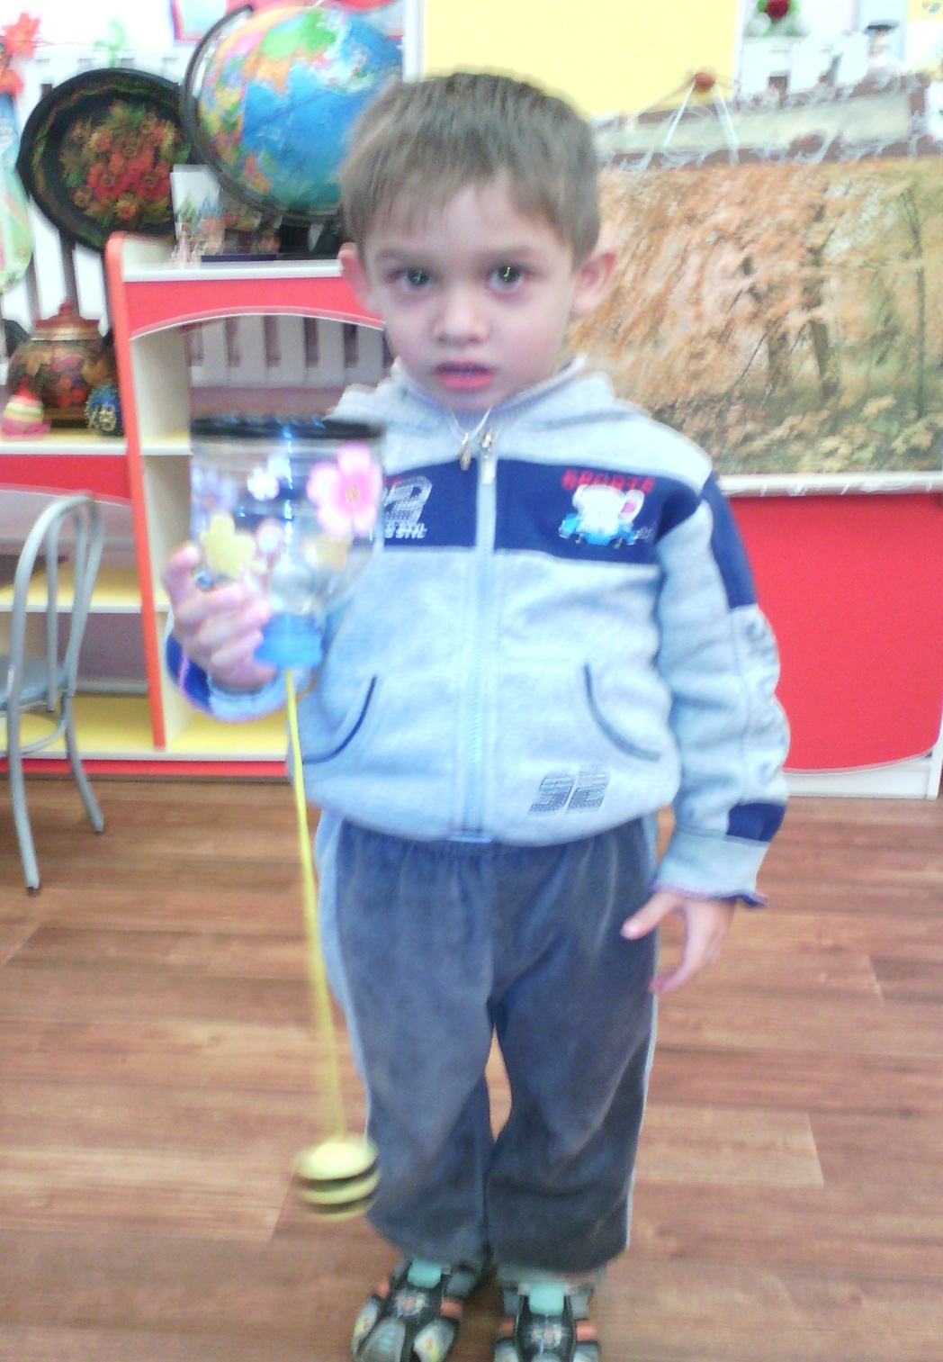

Slide 25
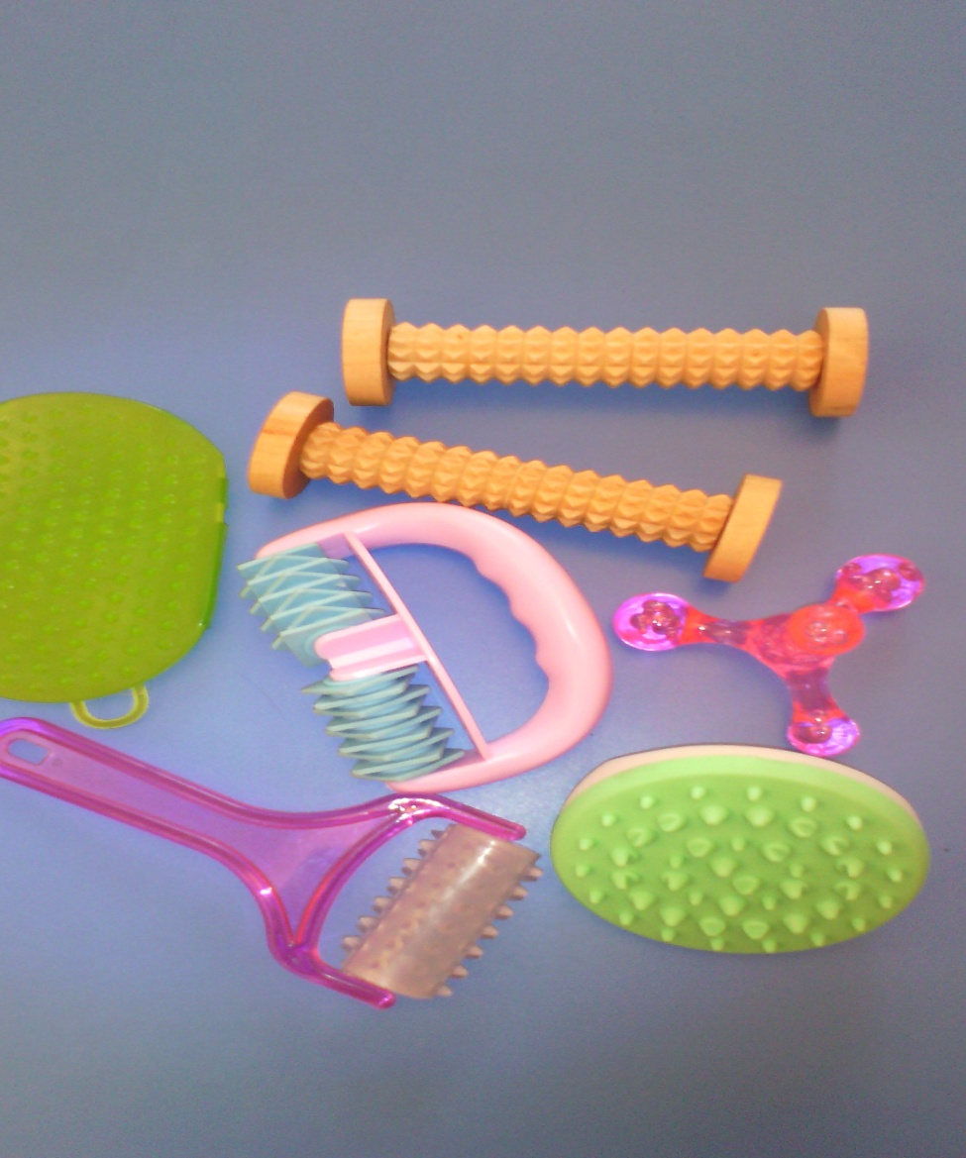
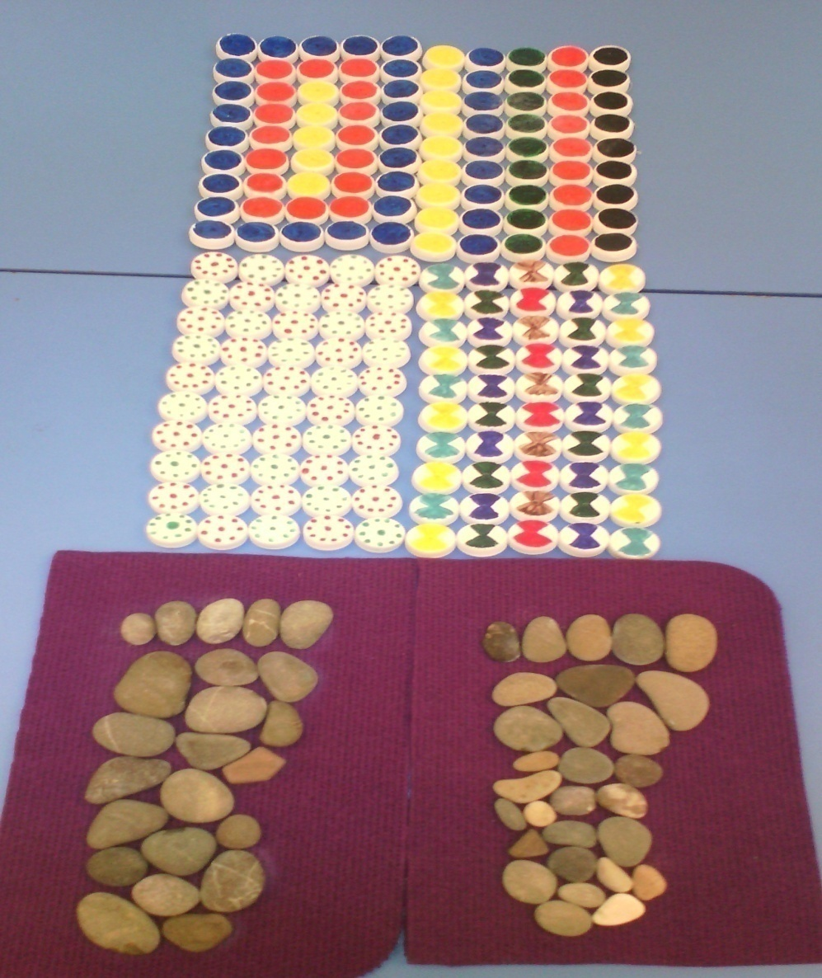
Нестандартное оборудование

Slide 26
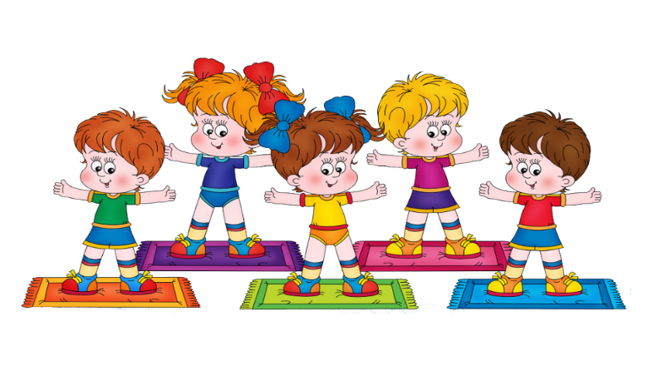
Спасибо за внимание!!!

